Slide 1
Экология дошкольникам
Консультация для педагогов с использованием информационных технологий
Воспитатель МБУ д/с №200
«Волшебный башмачок»
Силкина А.К.

Slide 2
Трудно представить себе воспитание детей без привлечения в помощники воспитателю природы нашей планеты, природы родного края - этого самого естественного источника красоты

Slide 3
«Сила природы велика» Марк туллий цицерон
Природа лучше, чем что-либо обогащает психику ребенка, совершенствует его органы чувств и эстетический вкус. Воспитание любви к природе, умение чувствовать ее красоту и восхищаться ею имеет огромное значение для эстетического развития детей, для нравственного воспитания, в частности, для пробуждения у дошкольников патриотических чувств, чуткости к окружающему, потребности к труду, способствует физической закалке, а так же расширению умственного кругозора.

Slide 4
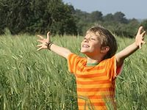
Эстетическое развитие
Физическое развитие
Нравственное развитие
Развитие патриотических чувств
Коммуникативное развитие
Умственное развитие
Социальное развитие

Slide 5
Воспитание экологической культуры через разные виды деятельности
наблюдение
конструирование
чтение
Игровая деятельность
Театральная деятельность
Экологическая культура
экспериментирование
Музыкальная деятельность
Трудовая деятельность
Физическая деятельность
Изобразительная деятельность

Slide 6
Экологическое воспитание дошкольника — это и есть познание живого, которое рядом с ребенком, во взаимодействии со средой обитания и выработка на этой основе правильных форм взаимодействия с ним.

Slide 7
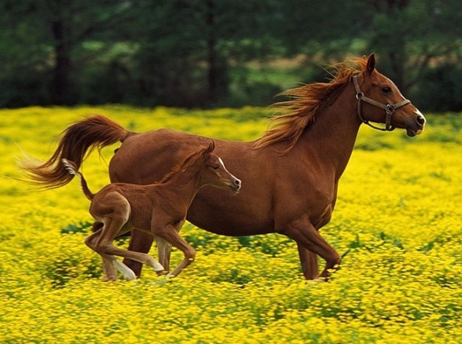
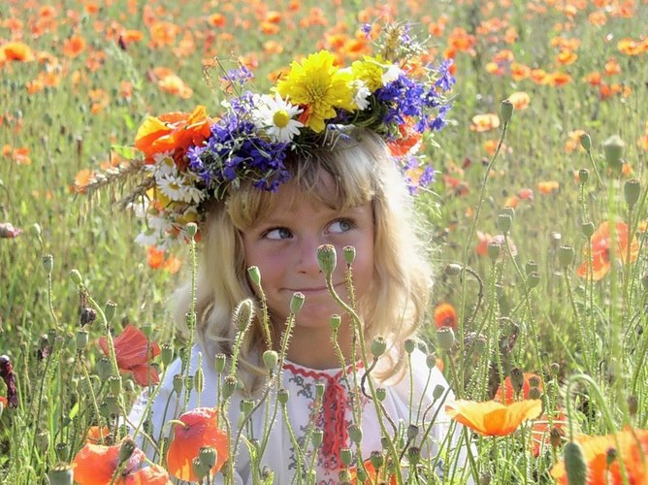
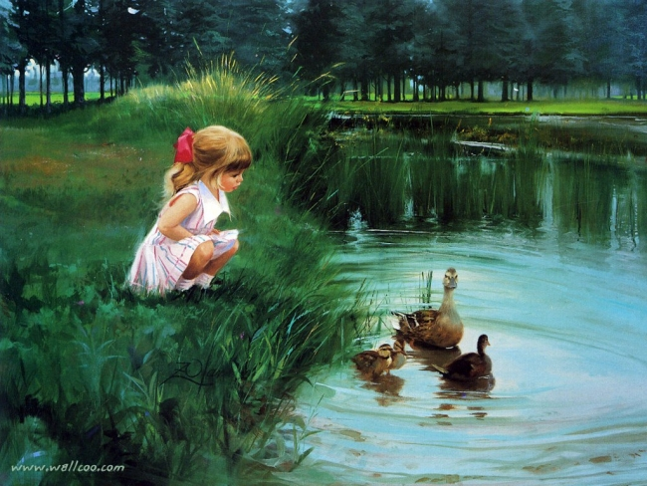
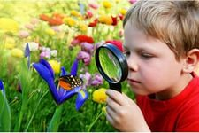
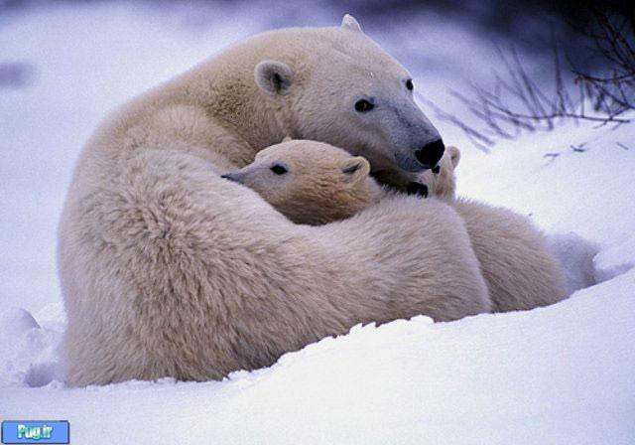
воспитание у детей гуманного отношения к природе является осознание ими себя как части живой природы. животному (растению) больно, как и мне, оно двигается, питается, дышит — как и я.

Slide 8
Спасибо за внимание!

